Slide 1


EtherCOM
Czyli w pełni funkcjonalna przejściówka Ethernet ⬄ UART ☺

Slide 2
Cel projektu:
Wykorzystanie platformy rozwojowej FREEDOMK K64F
Wybór środowiska programistycznego
Wybór oraz implementacja stosu TCP/IP
Wykorzystanie sprzętowego interfejsu ETHERNET oraz UART
Napisanie aplikacji na PC pozwalającej na komunikacje z urządzeniem
Testowanie zaprojektowanego prototypu

Slide 3
Środowisko KEIL uVision5:
Plusy:
  Dostęp do licencji professional
  Własny, szybszy kompilator wspierający wszystkie procesory firmy ARM
  Zintegrowany Debugger ze środowiskiem programistycznym
  Prostota debuggowania projektu
Minusy:
  Konieczność pracy z serwerem licencji (tunel VPN)
  Brak możliwości kontroli wersji
  Brak interpretera błędów sprzętowych
  Brak możliwości inkrementalnego budowania projektu (wydłuża czas przebudowy projektu)

Slide 4
Stos LwIP [TCP/IP]:
Plusy:
  Port stosu i zintegrowana obsługa peryferium dostarczona przez producenta w postaci przykładów
  Dobra dokumentacja stosu
  Stos dostępny na licencji GPL
  Liczne przykłady zastosowania w sieci
Minusy:
  Bardzo znaczący rozmiar kodu wynikowego – spowodowane dołączeniem wsparcia dla DHCP/UDP/ICMP…
  Trudność analizy programu – źródła najpierw kompilowane do *.lib a następnie dołączane do projektu (brak możliwości dynamicznej referencji kodu)
  Delikatna modyfikacja kodu powoduje całkowite przebudowanie projektu!
  Brak opisu assercji

Slide 5
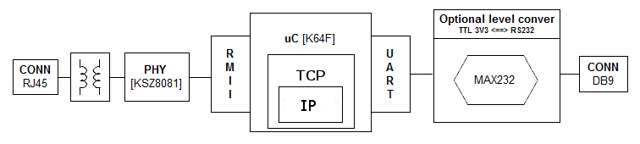
Schemat blokowy układu:

Slide 6
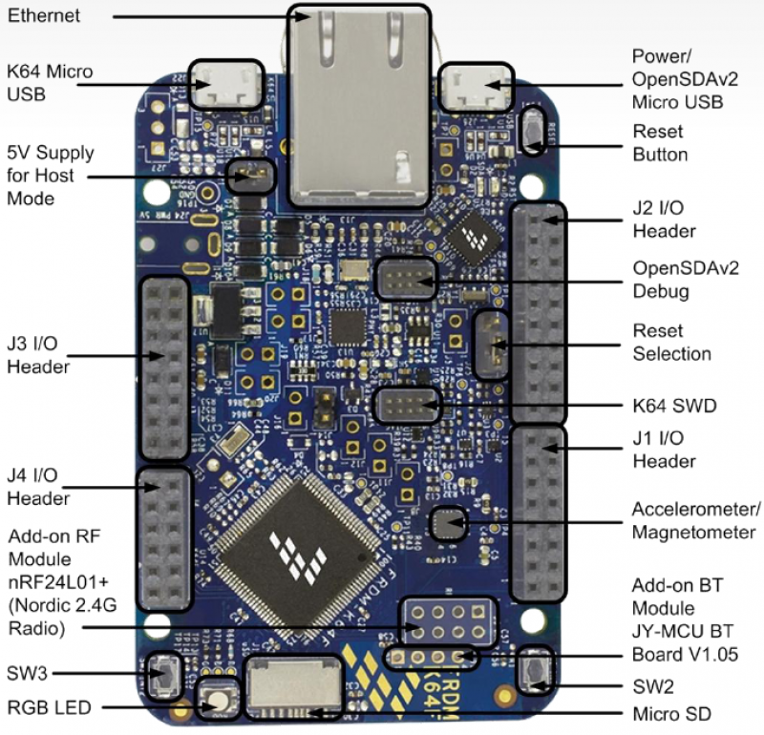
Zastosowany moduł FREEDOM K64F

Slide 7
Napotkane problemy:
Bardzo skomplikowana budowa producenckich przykładów, do których nie jest dostarczana ŻADNA dokumentacja.
Timingi w przykładach przeciągnięte do granic możliwości – delikatna modyfikacja kodu powoduje zawieszenie transmisji po interfejsie Ethernet => hard fault.
Konieczność buforowania danych odebranych przez interfejs UART w celu późniejszego transferu przez interfejs Ethernet (związane z pkt2) – zastosowano bufor kołowy
Konieczność „pakietyzacji” danych wysyłanych przez interfejs Ethernet.

Slide 8
Napotkane problemy c.d:
Konieczność programowego wykrywania danych w buforze interfejsu UART – przerwanie powoduje zawieszenie transmisji w efekcie prowadzące do hard fault’a
Program zbudowany na pollingu zamiast na task’ach systemowych (np. FreeRTOS)
Nie pełna kompatybilność między producencką biblioteką CMSIS a tą zastosowaną w przykładzie
Zbyt rzadkie korzystanie z DMA

Slide 9
Tips & Tricks
Wymiana oprogramowania debuggera/programatora umieszczonego na płytce na Jlink => przy pomocy jednego przewodu USB zyskujemy zarówno debugger/programator jak i wirtualny port COM.
Korzystanie z producenckich user manuałów, które zawierają opisy błedów hard fault.
W przypadku hard fault’a szukać funkcji (przyczyny) nie pod adresem ze stosu (zawiera adres funkcji z „przyszłości”) ale z rejestru LR (Link Register).
Korzystanie z printf’ów debugowych dostarczanych przez producenta środowiska – SWO zamiast semihostingu.

Slide 10
Tips & Tricks c.d
Korzystanie z edytora teksu/kodu ECLIPSE (lepsze kolorowanie składni, szybsze podpowiedzi i lepsze referencje) – kompilacja/debuggowanie/… pozostaje po stronie Keil’a.
Najpierw szkic projektu, później implementacja => zapobiega „protezowaniu” kodu.
ŚWIADOMY wybór bibliotek => wymagany większy margines czasu na realizacje projektu.
Wersjonowanie kodu na zdalnej platformie wersjonującej (np. GitHUB)
Korzystanie z rozbudowanego klienta/serwera TCP (np. Hercules) oraz Serial PORTu (np. RealTERM).

